Slide 1
«Героями не рождаются, героями становятся» А.В.Суворов
Краснодарский край город Ейск
муниципальное общеобразовательное учреждение гимназия №14
Учитель : Пронина Наталья Ивановна

Slide 2
«Тяжело в учении, легко в бою» «Где меньше войска, там больше храбрых» «Солдат и в мирное время на войне» «Опасности лучше идти навстречу, чем ожидать на месте»

Slide 3
Александр Васильевич Суворов 17з0-1800

Slide 4
высшее воинское звание в ряде стран, присваиваемое за особо выдающиеся военные заслуги, а также лицо, носящее это звание.
Генералиссимус
Генералиссимус
Генералиссимус

Slide 5
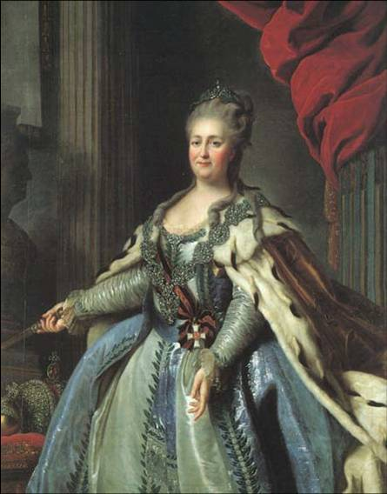
Екатерина II
ПОБЕДИТЕЛЕЙ
НЕ СУДЯТ

Slide 6
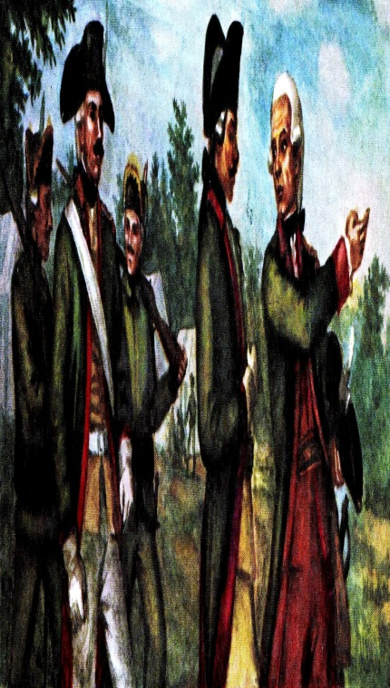
Мы сейчас все дружно встанем,
Отдохнём мы на привале.
Вправо, влево повернись,
Выше, выше потянись.
Руки в стороны, вперёд,
Раз наклон, два наклон.
Пошагаем дружно … стой.

Slide 7
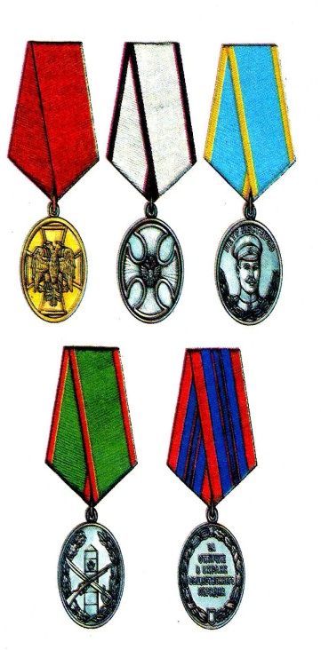
Медаль
Знак отличия в виде металлического кружка с каким – либо рельефным изображением и надписью, выдаваемые за воинские или гражданские заслуги и подвиги.

Slide 8
Орден
Знак отличия разных степеней и названий за военные и трудовые заслуги.

Slide 9
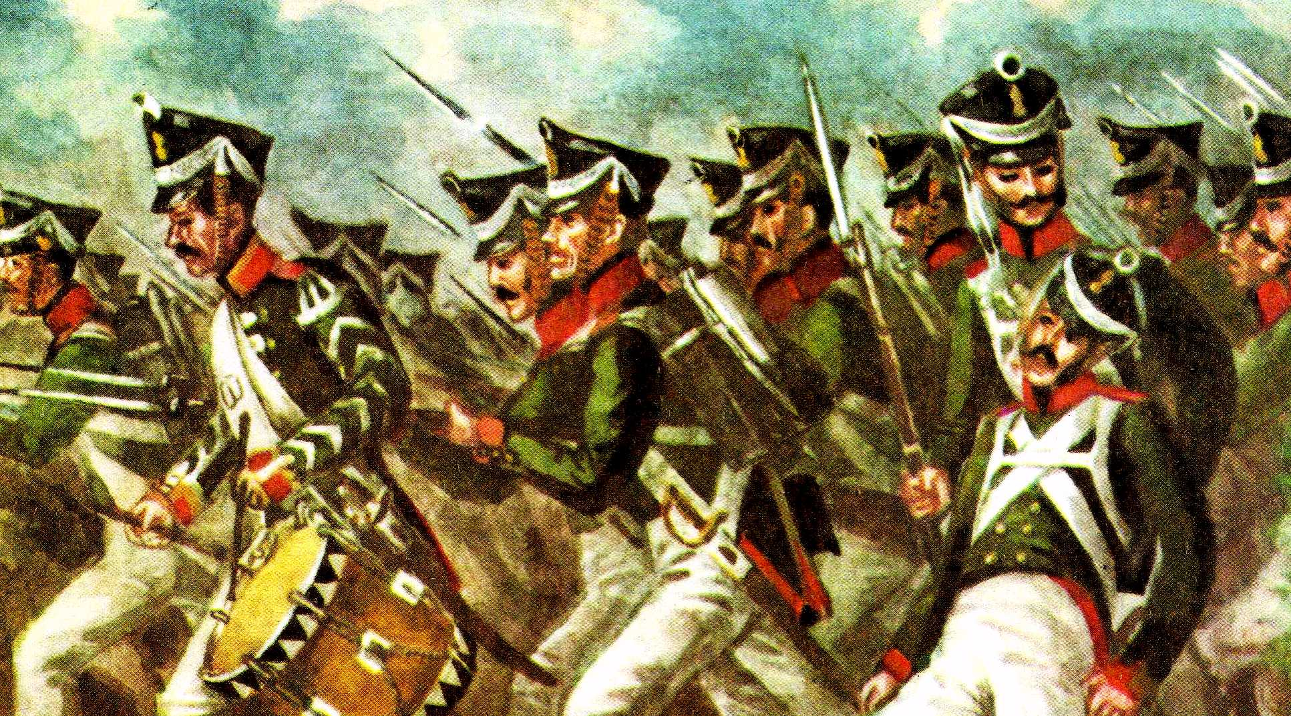

Slide 10
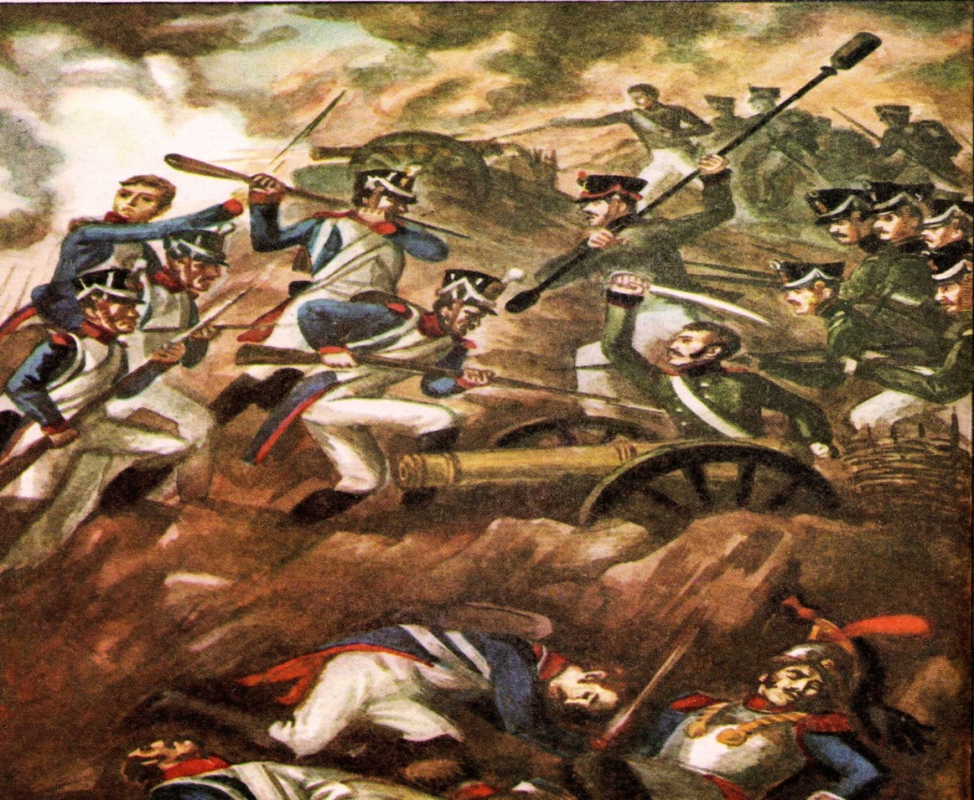

Slide 11
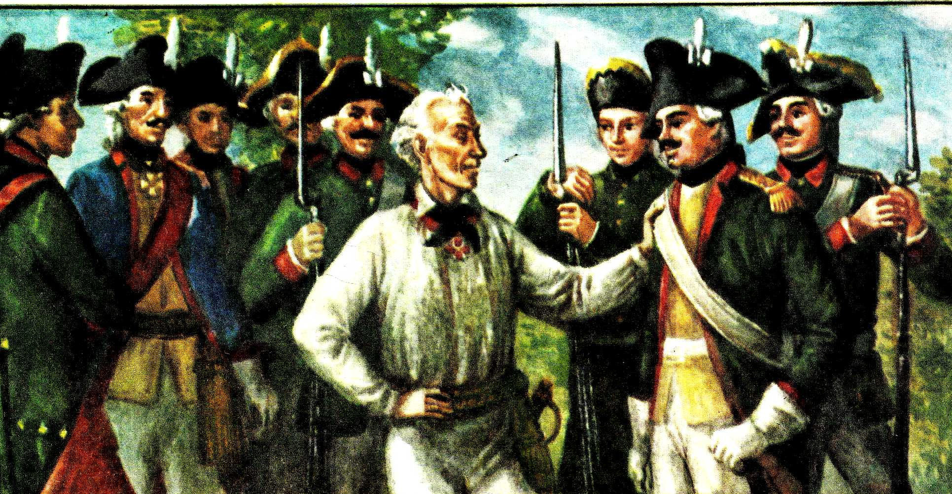

Slide 12
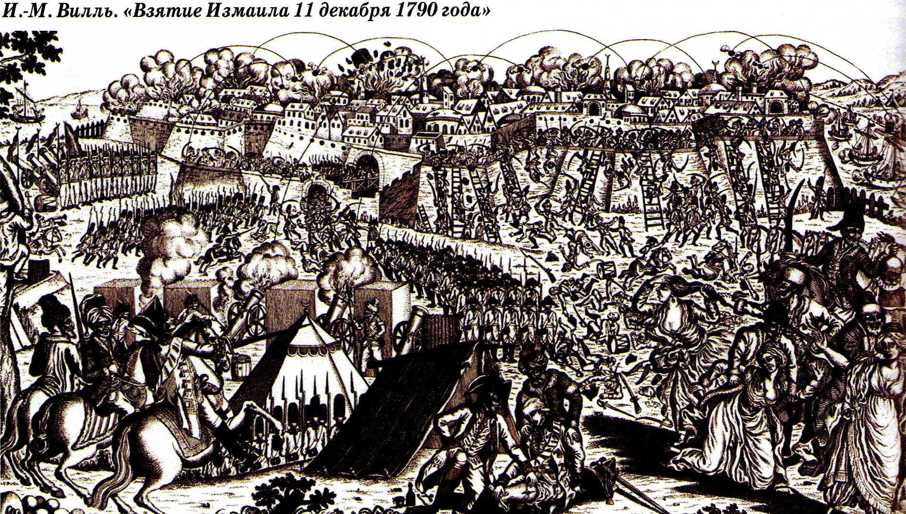

Slide 13
«Героями
не рождаются, героями
становятся»

